Slide 1

GESTIÓN Y SEGUIMIENTO DE SERIES PARA GRUPOS FAMILIARES
DIEGO VIÑALS LAGE

Slide 2
ÍNDICE
INTRODUCCIÓN
METODOLOGÍA
BACKEND
FRONTEND
DESPLIEGUE
DEMO
CONCLUSIONES
OBJETIVOS

Slide 3
INTRODUCCIÓN
PROBLEMA
SOLUCIÓN
MOTIVACIÓN

Slide 4
METODOLOGÍA
Análisis de Requisitos
Diseño del sistema
Implementación
Pruebas y calidad
Despliegue
Notes:
Metodología en cascada, esta metodología coincide con los paquetes de trabajo:
Análisis de Requisitos: Se envió un formulario y con esa información se detallaron los requisitos funcionales y no funcionales.
Diseño del sistema: Con estos requisitos se creó en Figma un diseño preliminar que se debía de seguir en la implementación del frontend
Implementación: Realización del frontend y backend en React native y expo (para poder ver el código en tiempo real en simulador y luego hacer los builds de Android e iOS)
Pruebas y calidad: Se envió un enlace a ciertas personas junto con un documento en el que valoraban la aplicación, enviaban comentarios, etc.
Despliegue: Se subió la aplicación a Google y Apple.

Slide 5
OBJETIVOS
facilitar el seguimiento conjunto de series de televisión favoritas para grupos de usuarios como familias o amigos
Facilitar la coordinación de visualización en grupos
Mejorar la toma de decisiones colectivas sobre qué ver
Enriquecer la experiencia compartida de visualización
Proporcionar una interfaz intuitiva y accesible
Estadísticas de visualización

Slide 6
BACKEND
Docker
MariaDB
API
Cloudflare
Traefik
The Movie database

Slide 7
BACKEND (API)
Endpoints
Conexión con la base de datos
Notes:
Conexión: POST GET DELETE PUT

Slide 8
BACKEND (MariaDB)
Usuarios
Grupos
Usuario_Grupo
Series
Visualizaciones
Comentarios Serie
Capitulo
Notes:
Series -> Conexión con API The Movie DataBase (contiene toda la info de las series)

Slide 9
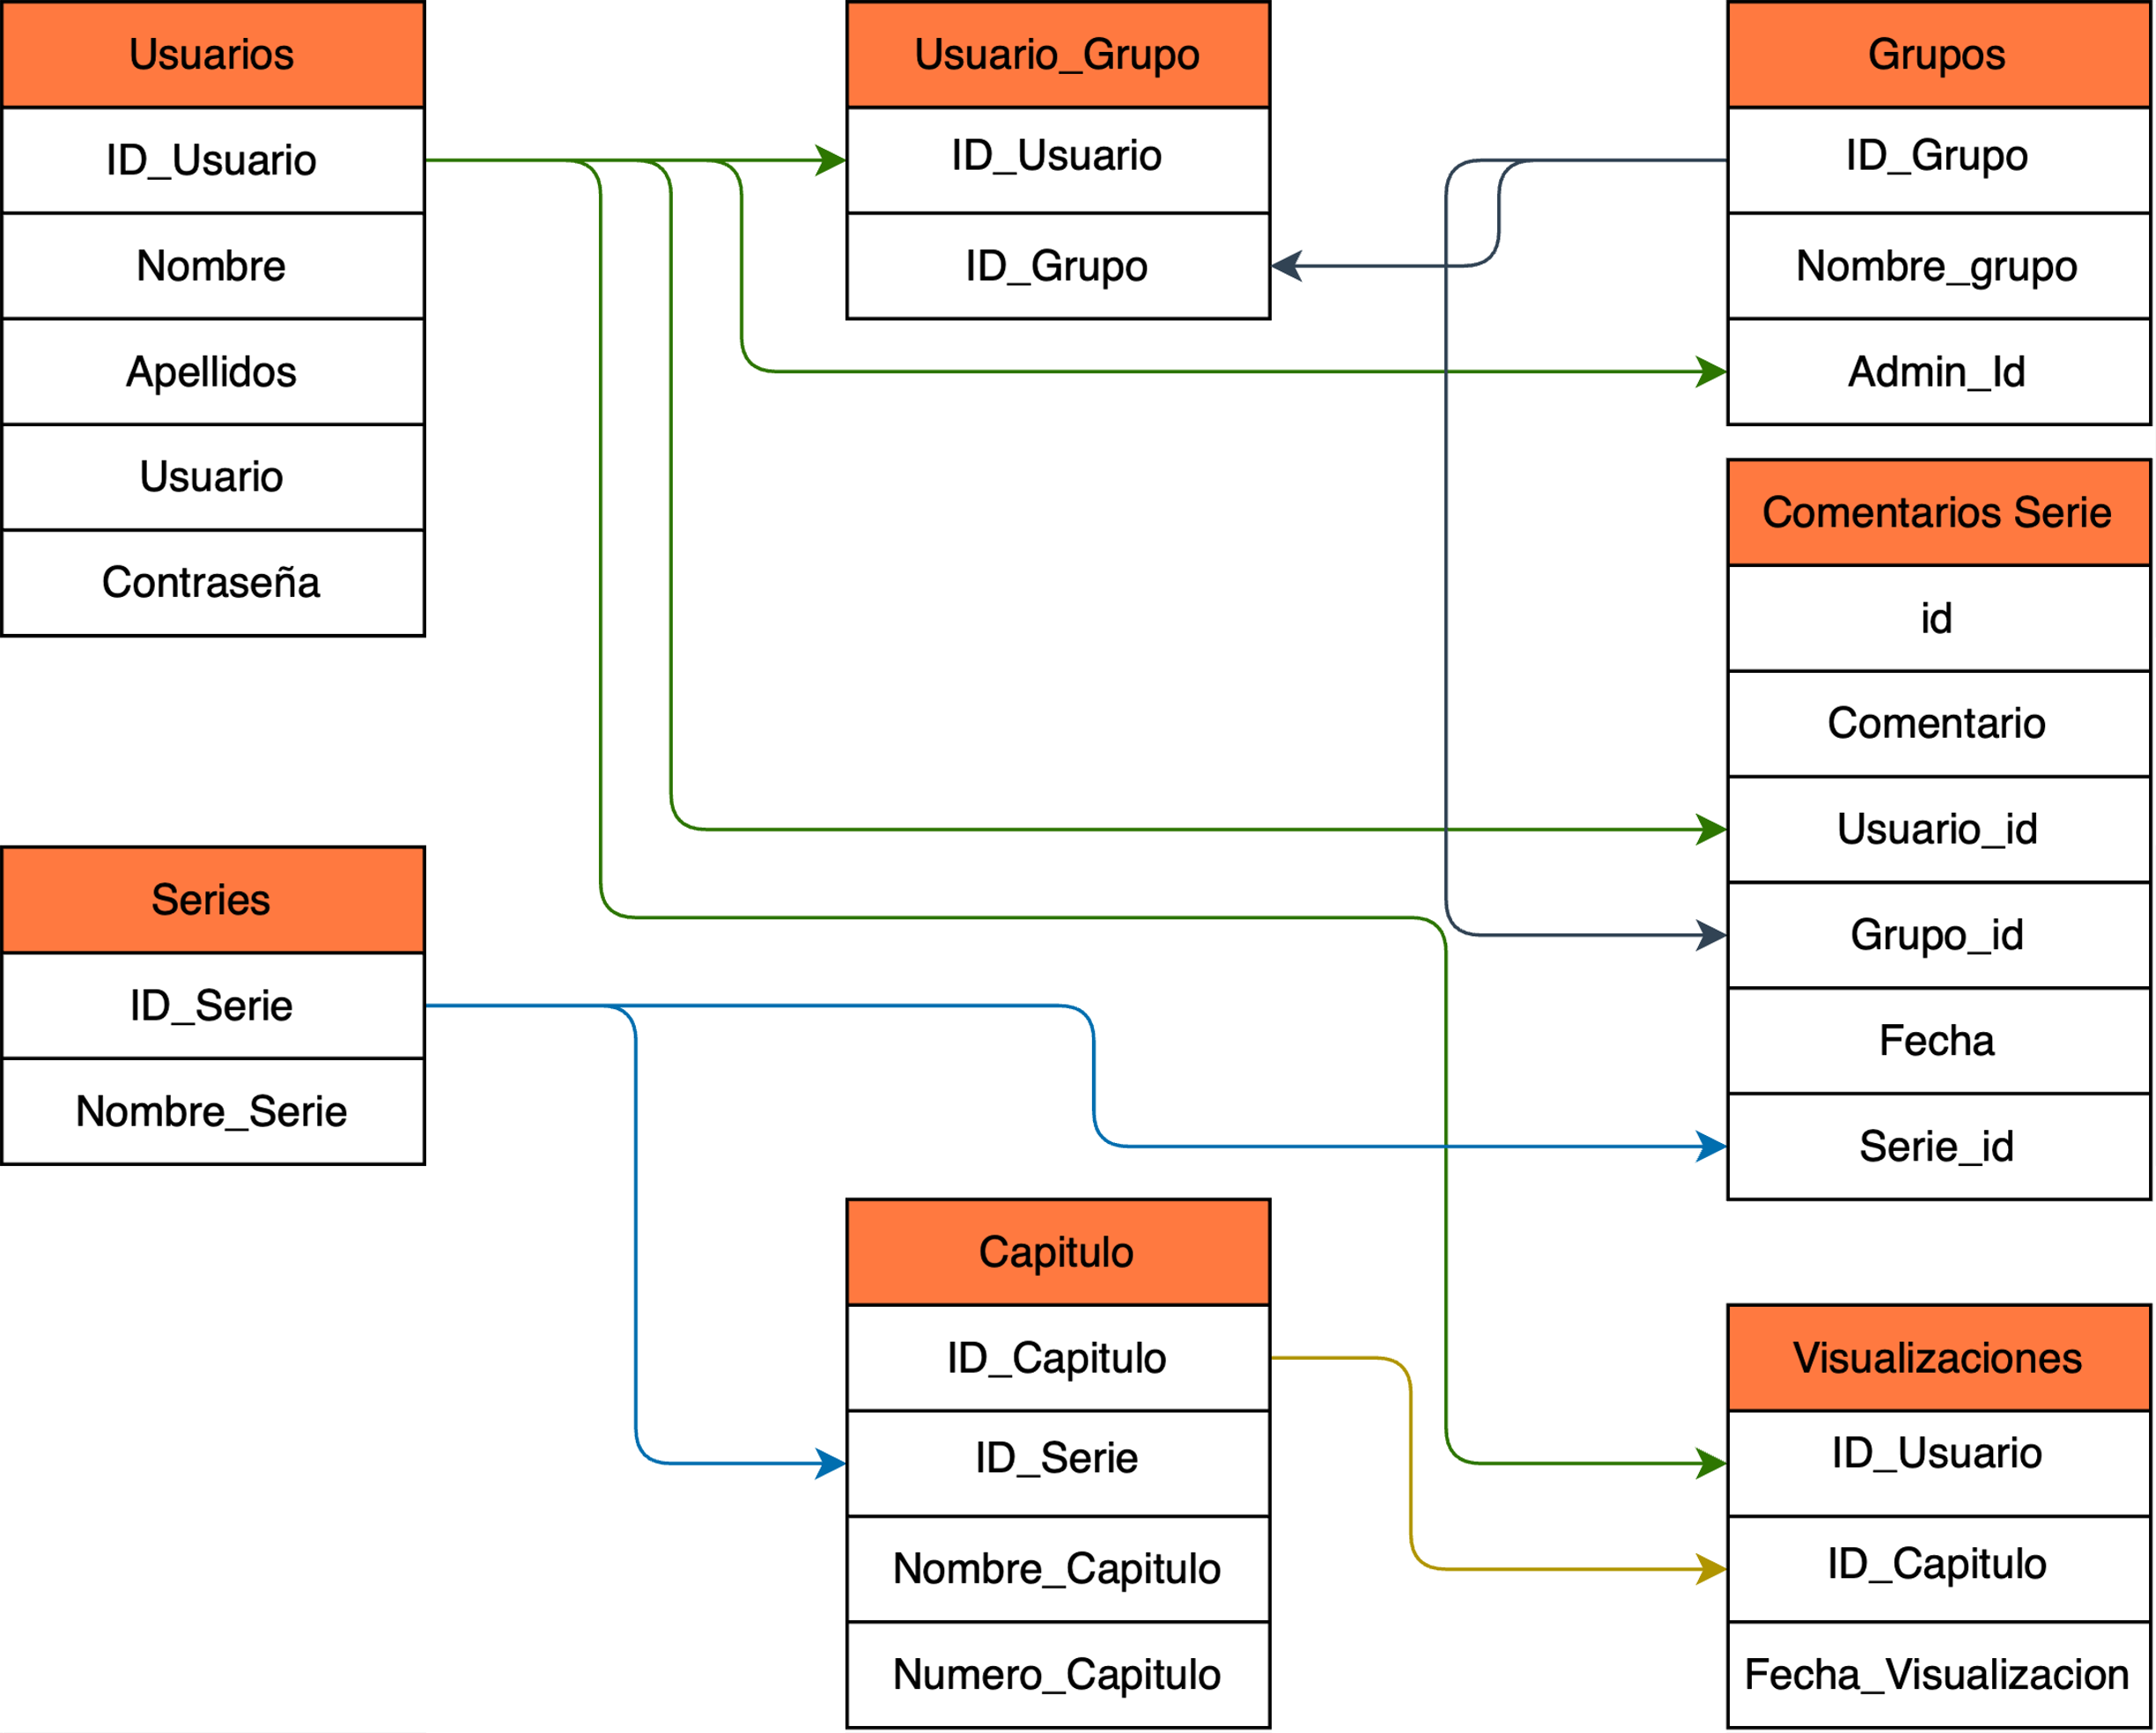
BACKEND (MariaDB)
Notes:
Series -> Conexión con API The Movie DataBase (contiene toda la info de las series)

Slide 10
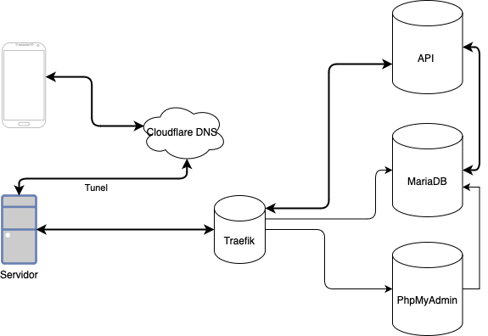
BACKEND (Cloudflare, Traefik)
Cloudflare (Tunel)
Traefik (Proxy Inverso)
Notes:
Traefik: redirige

Slide 11
FRONTEND
React Native
Ejemplos
Funcionalidades
Componentes
Estilos
Pantalla de Inicio
Comentarios
Serie
Temporada
Notes:
Codigo dividiso en funcionales… etc

Slide 12
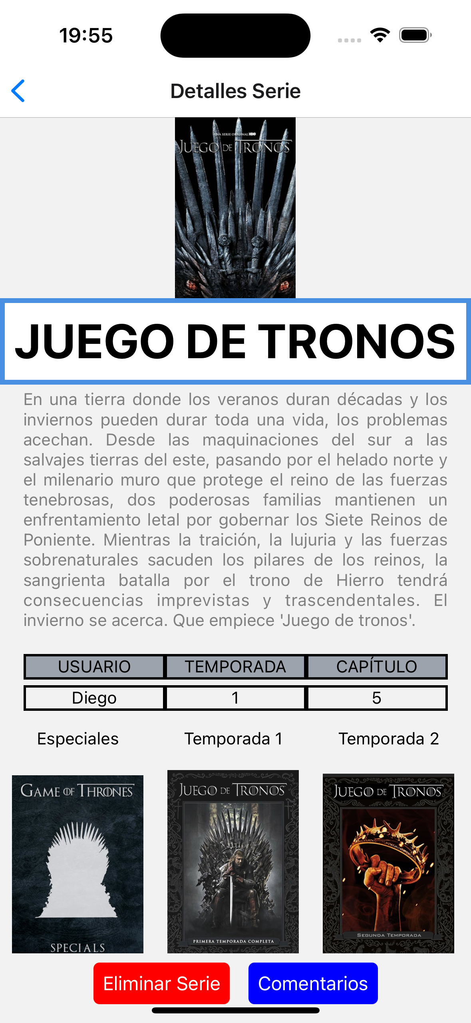
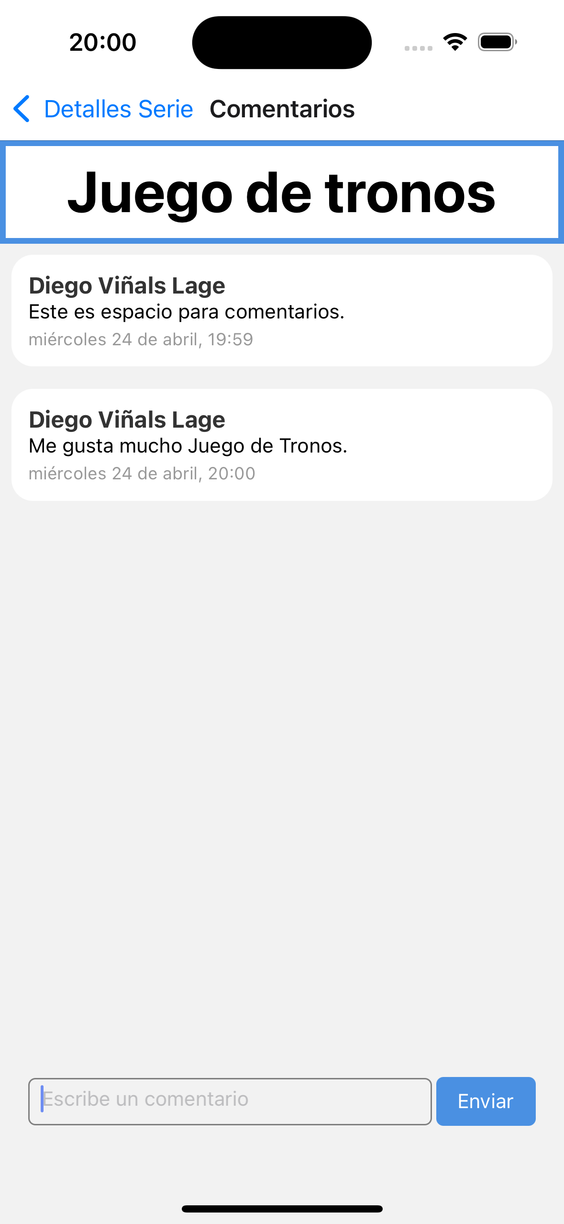
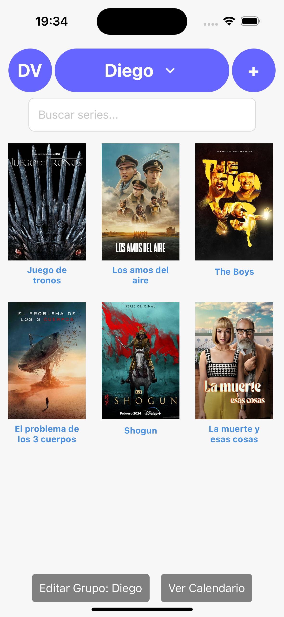
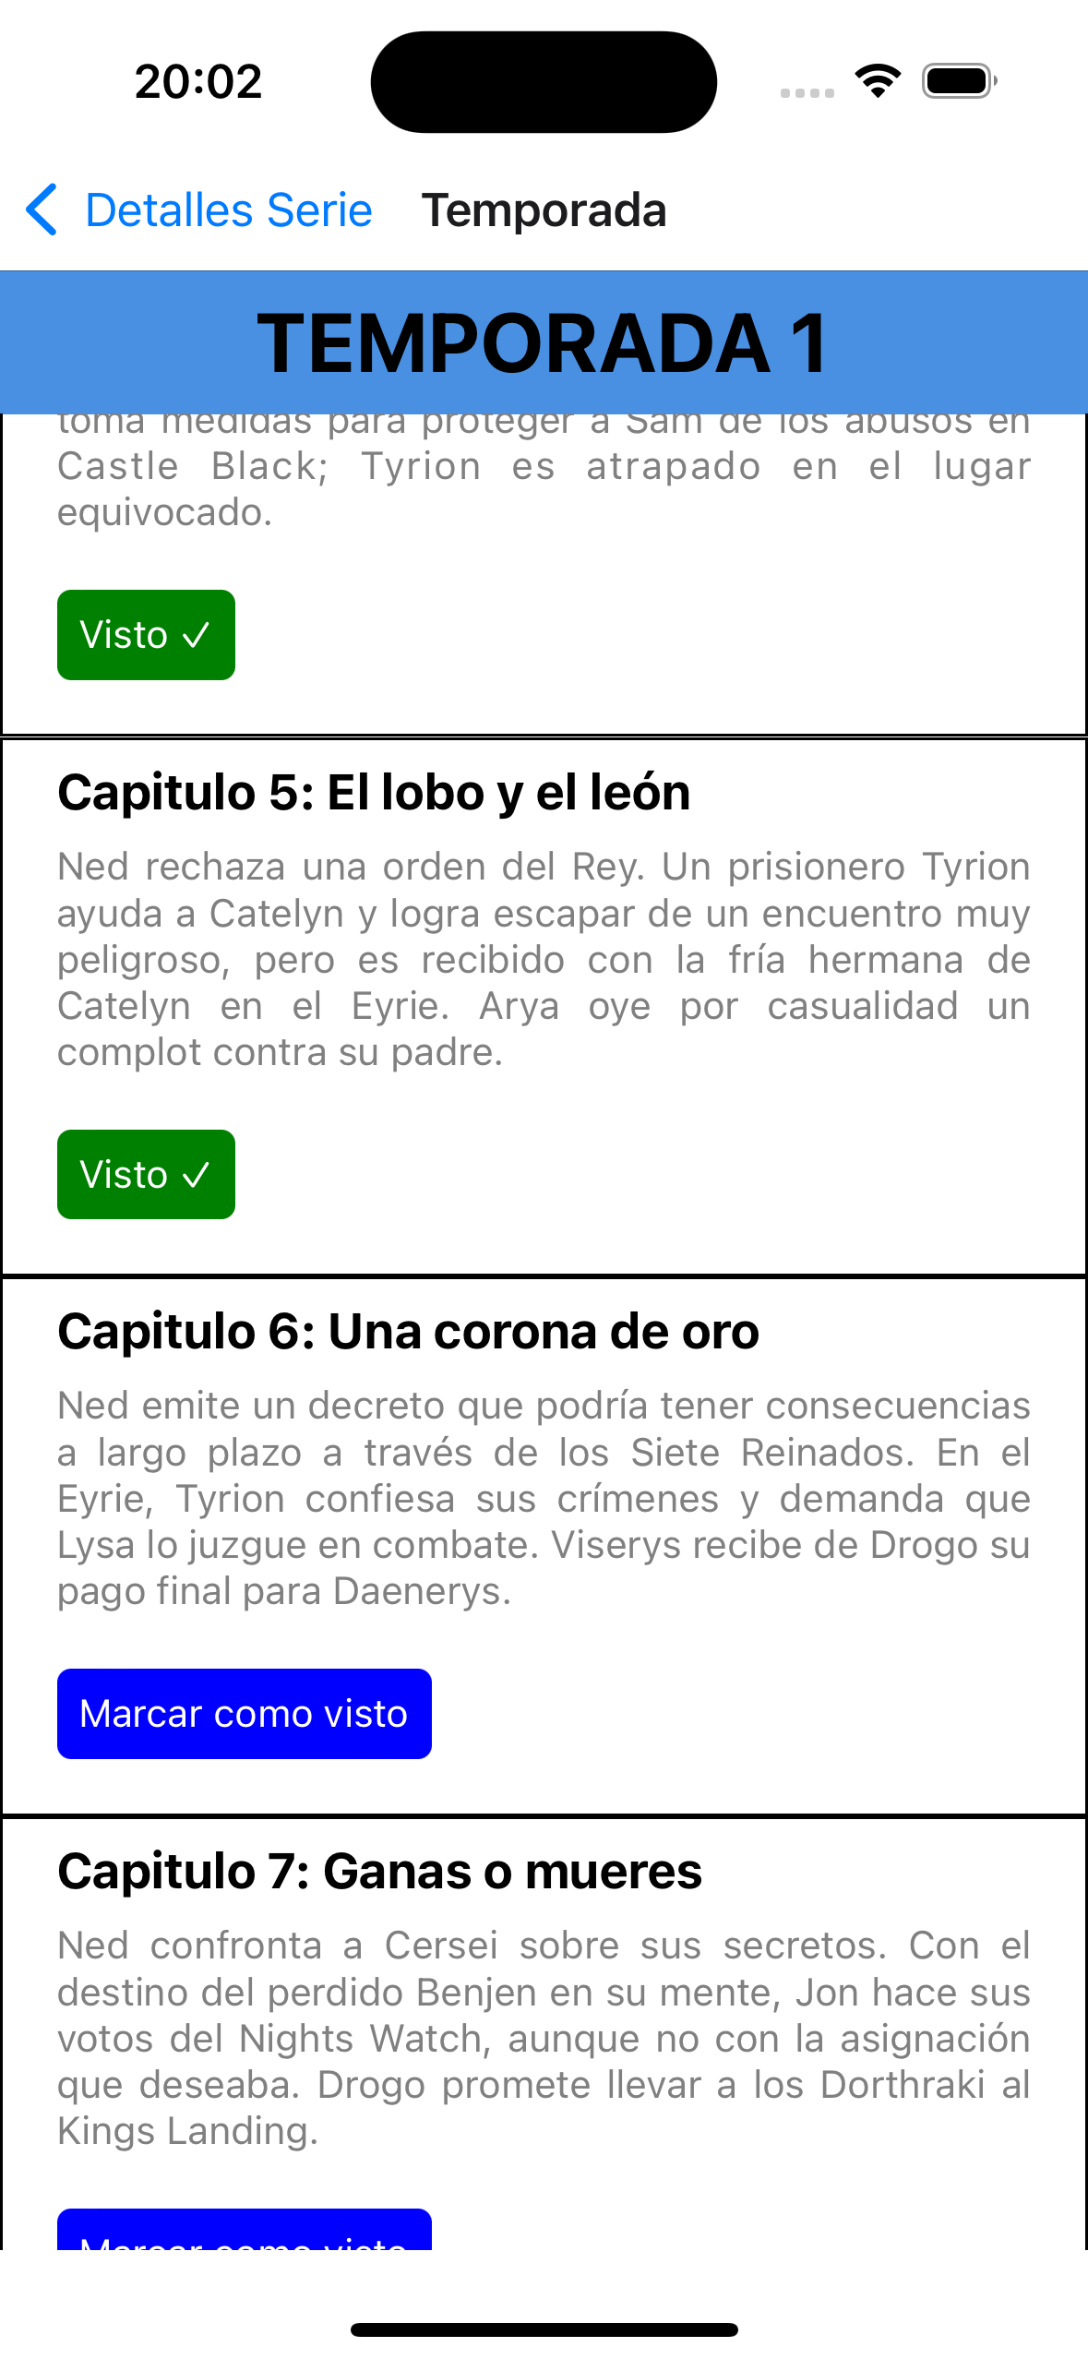
FRONTEND (Ejemplos)
Notes:
Decir que en demo se podrán ver todos los diseños

Slide 13
DESPLIEGUE
Android
iOS
Notes:
Gracias a EXPO se puede compilar en los dos

Slide 14
DESPLIEGUE (Android)
Archivo .abb
Subir Google Play Console
Prueba Interna
Prueba Cerrada
Prueba Abierta
Producción
Notes:
Para acceder a prueba abierta se necesitan 20 testers durante 14 días en la prueba cerrada.

Slide 15
DESPLIEGUE (iOS)
Archivo .api
Subir Apple Store Connect
Prueba Interna
Prueba Cerrada (Invitación)
Producción

Slide 16
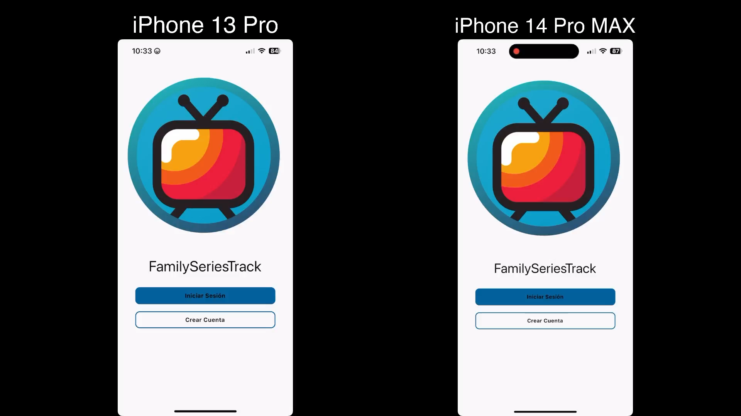
DEMO

Slide 17
CONCLUSIONES
Objetivo Principal
Objetivos Específicos
OB1
OB2
OB3
OB4
OB5
100%
100%
100%
100%
100%
0%0%

Slide 18
CONCLUSIONES
Desarrollo de aplicación en Android e iOS
Se soluciona el problema de gestión de series
Subida en el Apple Store
En Google Play está en fase de pruebas

Slide 19

MUCHAS GRACIAS

